Slide 1

Droga synodalna kościoła
Floriano Scioscia – Walne zgromadzenie międzynarodowej Konfederacji CVS, 15-16 października 2021

Slide 2
Synod: znaczenie
Z greckiego: σύνοδος (synodos), oznacza „wspólną drogę, wspólne maszerowanie”.
Dosłownie „wspólna droga”. Na ogół wskazuje zebranie.
W przypadku Kościoła katolickiego odnosi się to w szczególności do Synodu Biskupów, organu kościelnego ustanowionego przez św. Pawła VI w 1965 r. w ramach Soboru Watykańskiego II (Motu proprio „Apostolica sollicitudo”).
Spotkanie Biskupów wyznaczonych przez Konferencje Episkopatów, zwołane przez Papieża w celu konsultacji i współpracy, w niektórych sprawach dla dobra Kościoła powszechnego.

Slide 3
Synod biskupów
Wiąże się to ze starożytną i bardzo bogatą tradycją synodalną Kościoła, zwłaszcza w Kościołach wschodnich.
Widoczny znak kolegialności Kościoła:
  Komunia między Biskupami i także z Papieżem;
  Troska duszpasterska Biskupa, nie tylko o własny Kościół diecezjalny, ale o Kościół powszechny;
Instytucja wieczysta, ale działająca czasowo, na określony temat, po zwołaniu przez Papieża.
Trzy formy zwołania:
  Zwyczajne Zgromadzenie Ogólne: szeroka reprezentacja biskupów z całego świata w celu rozeznania w sprawach będących przedmiotem powszechnego zainteresowania Kościoła;
  Nadzwyczajne Zgromadzenie Ogólne: bardziej ograniczona reprezentacja dla rozeznania w pilnych sprawach;
  Specjane Zgromadzenie Ogólne: reprezentacja biskupów z określonego obszaru geograficznego.

Slide 4
Episcopalis Communio
Konstytucja Apostolska Papieża Franciszka z 2018 r. aktualizuje zasady Synodu Biskupów.
Cel: promowanie uczestnictwa i współodpowiedzialności całego Ludu Bożego z hierarchią kościelną na wszystkich poziomach.
Proces trzyletni, w trzech fazach:
2) Obchody
Biskupi
1) Przygotowanie
3) Wdrożenie
Baza

Slide 5
Przygotowanie synodu
Cel: konsultacja z Ludem Bożym na temat wybrany przez Papieża, na Zgromadzenie Synodalne.
Każdy biskup zasięga rady wiernych własnego Kościoła partykularnego, zgodnie z przewidzianymi organizacjami uczestnictwa lub innymi sposobami, które uzna za stosowne.
Konsultacje są także w Instytutach Życia Konsekrowanego, Stowarzyszeniach Życia Apostolskiego i Stowarzyszeniach Wiernych.
Można również konsultować się z Instytutami Szkolnictwa Wyższego.
Zebrane wkłady przygotowawcze są stopniowo syntetyzowane i przekazywane przez pośrednie szczeble hierarchii kościelnej, aż dotrą do Sekretariatu Generalnego Synodu.
Sekretariat Generalny powołuje Komisję Przygotowawczą, która przygotowuje Dokumenty Robocze („instrumentum laboris”) jako zarys obchodów Synodu.

Slide 6
Obchody Synodu
Papież i delegowani biskupi spotykają się w Rzymie na z góry określony czas, aby dyskutować i rozeznawać na ten temat.
Zgromadzenie rozpoczyna się i kończy celebracją Eucharystii pod przewodnictwem Papieża.
Zgromadzenie spotyka się w:
  Kongregacje Generalne (sesje plenarne)
  Drobne kluby i komisje naukowe
  Zgromadzenie zbiera swoje wnioski w dokumencie końcowym, podzielonym na kilka części;
Biskupi głosują nad każdą częścią .
Do głosowania mogą być zaproszeni, z prawem głosu, ale bez prawa do głosu:
  Eksperci merytoryczni i audytorzy;
  Delegaci z innych Kościołów i Wspólnot kościelnych nie będących w pełnej komunii z Kościołem katolickim.

Slide 7
Wdrażanie synodu
Dokument końcowy jest ofiarowywany Papieżowi, który decyduje, czy go zatwierdzić i opublikować, w tym przypadku wstępuje do Magisterium Piotrowego.
Biskupi zapewniają realizację przyjętych przez Papieża wniosków Zgromadzenia Synodalnego.
Konferencje Episkopatów koordynują realizację na swoim terytorium poprzez wspólne inicjatywy.
Aby ułatwić realizację, Sekretariat Generalny Synodu może:
  Wystawiać dokumenty aplikacyjne z mandatu Papieża;
  Przygotować pogłębienie tematów i inne inicjatywy;
  Powołać Komisję ekspertów.

Slide 8
Synod 2021-2023:
Dla Kościoła synodalnego: komunia, uczestnictwa, misja
XVI Zwyczajne Zgromadzenie Ogólne Synodu Biskupów.
Jest to „synod synodów”, którego pragnął Papież Franciszek dla „Kościoła konstytutywnie synodalnego” na wszystkich poziomach, od lokalnego po powszechny.
„To itinerarium wpisuje się w „aktualizację” Kościoła, zaproponowaną przez Sobór Watykański II jako dar i zadanie: idąc razem i wspólnie zastanawiając się nad przebytą drogą, Kościół będzie mógł uczyć się z tego, czego doświadczy, co może jej pomóc żyć komunią, realizować uczestnictwo, otwierać się na misję. To właśnie nasze „kroczenie razem” jest tym, co najbardziej urzeczywistnia i ukazuje naturę Kościoła jako pielgrzymującego i misyjnego Ludu Bożego”(cfr. Dokument przygotowawczy, n. 1).
Już na Krajowym Sympozjum Eklezjanym we Florencji w 2015 r. Papież Franciszek wskazał synodalność jako sposób na odnowienie Kościoła, zapraszając Kościół włoski do zwołania synodu.

Slide 9
Oficjalne Logo synodu 2021-2023
Majestatyczne drzewo sięga nieba, znak witalności i nadziei. To Krzyż Chrystusa: niesie Eucharystię, która świeci jak słońce. Gałęzie poziome, otwarte jak skrzydła, przywołują Ducha Świętego.
Lud Boży nie jest statyczny, idzie razem poczynając od drzewa-Krzyża. 15 wielobarwnych sylwetek podsumowuje ludzkość w jej różnorodności pochodzenia i sytuacji życiowych.
Nie ma hierarchii, wszyscy są na tym samym poziomie: młodzi, starzy, mężczyźni, kobiety, młodzież, dzieci, świeccy, zakonnicy, rodzice, pary, samotni, zdrowi, niepełnosprawni; biskup i zakonnica nie są przed nimi, ale pośrodku. Prym wiodą dzieci i młodzież.

Slide 10
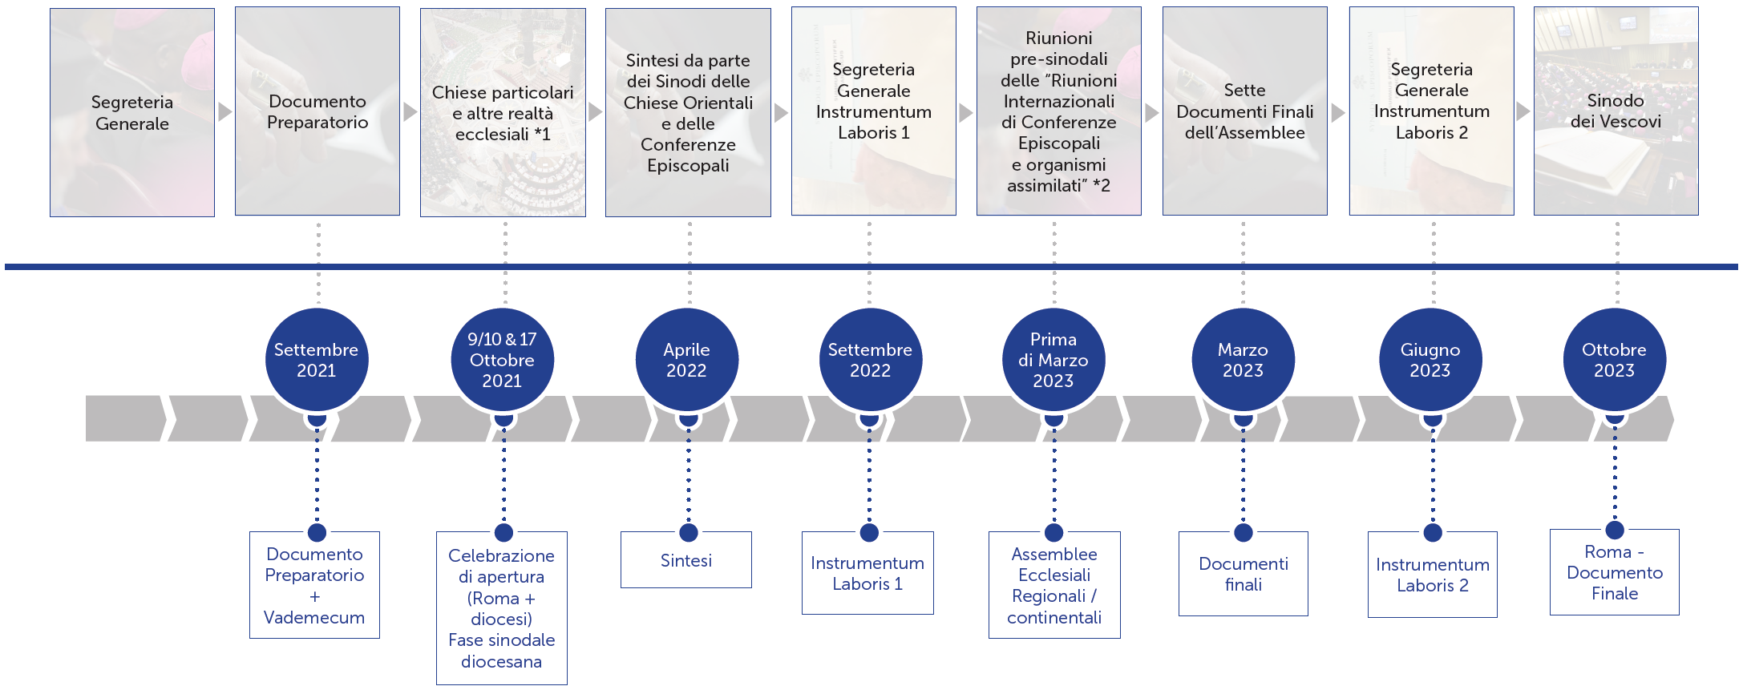
Proces synodalny 2021-2023

Slide 11
Materiały
Strona https://www.synod.va Na tej stronie są dostepne różne materiały, w różnych językach. Póki co nie ma po polsku:
  Vademecum
  Dokument przygotowawczy
  Wskazówki dotyczące refleksji i dzielenia się
  Wskazówki dotyczące uroczystości

